Slide 1



2022. évi magyar országgyűlési választási eredmények elemzése
Python segítségével
Készítette: Szujó Róbert

Slide 2



Miért ezt választottam?
„Olyan témát kerestem, ami…”
Aktuális
Sok embert érdekelhet
A mi életünkre is hatással van

Slide 3
Mely kérdésekre kerestem a választ?
?
Átlagosan mennyien szavaztak az egyes pártokra?
Mely pártoknak kedvezett a magas részvételi arány?
Hogyan alakult a pártokra leadott szavazatok megoszlása a különböző típusú településeken?
A kisebb pártokra leadott szavazatok valóban az ellenzéki koalíciónak okoztak hátrányt?
Van-e kapcsolat az egy-egy településre jellemző, különböző társadalmi mutatók, és a pártokra adott szavazatok megoszlása között?

Slide 4
Fontos!
!
Lehetséges torzító hatások:
Csak a pártlistára leadott szavazatokat vettem figyelembe!
NEM vettem figyelembe a külföldön/levélben leadott szavazatokat!
Az eredményeken településenként, összesített formában végeztem elemzést (az egyes fővárosi kerületek külön településnek számítottak).
Az elemzés során használt, KSH-ról származó statisztikai mutatók csak megyékre és/vagy településtípusokra volt elérhető (és nem a választás évére, hanem 2016-2021 között).
A felhasznált statisztikai mutatókat saját meglátásom szerint gyűjtöttem össze, nem feltétlenül állnak tényleges kapcsolatban a választás végeredményével!
Az elemzés kizárólag tanulási célból jött létre, a torzító hatások miatt nem feltétlenül tükrözi a valós körülményeket!

Slide 5
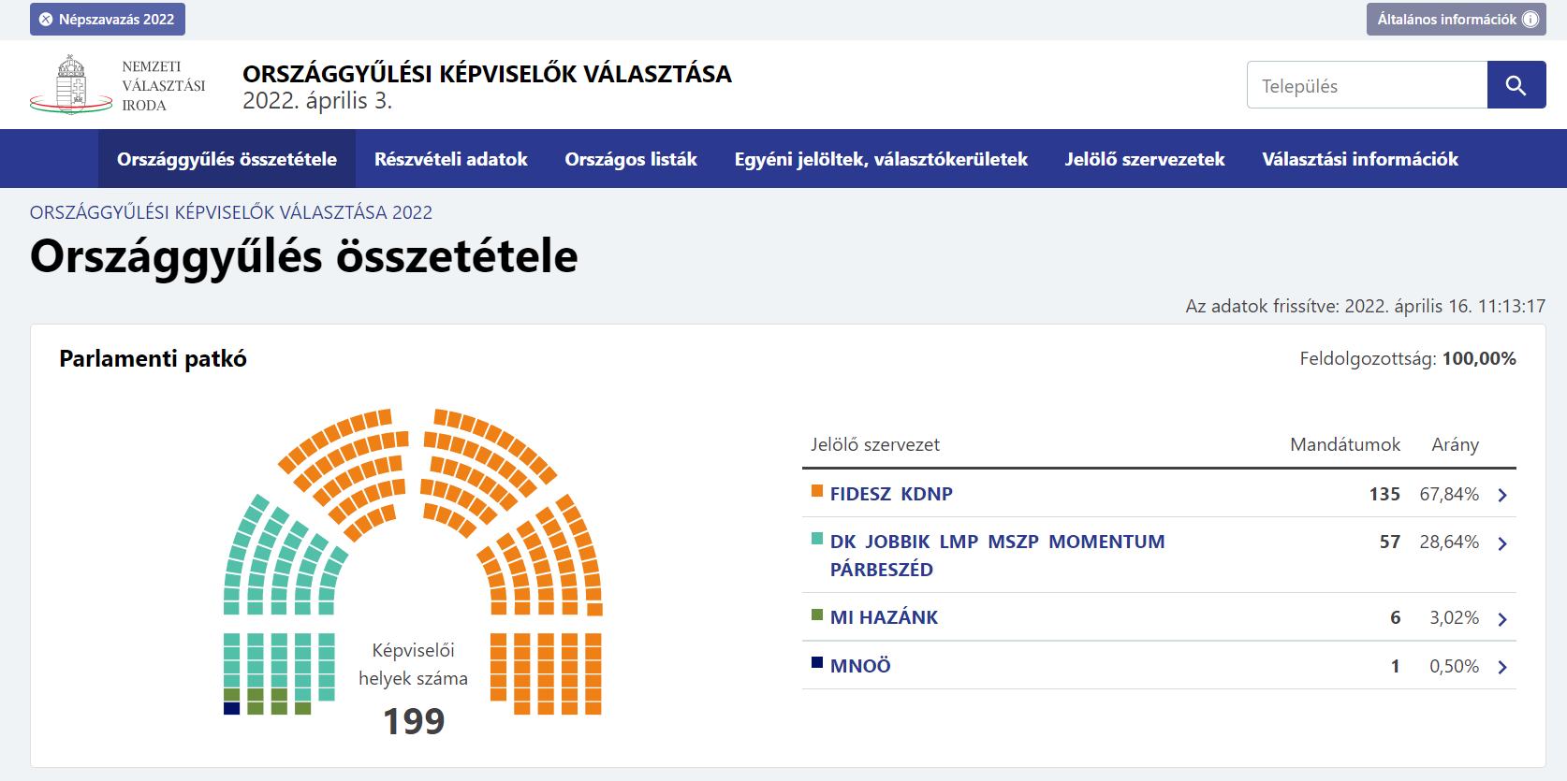
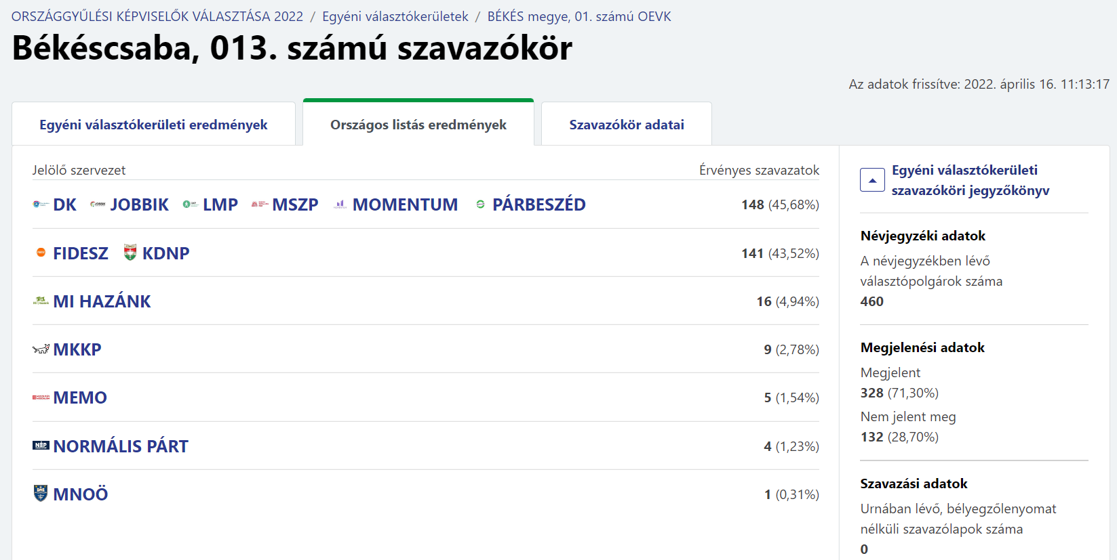
1. lépés: Eredmények összegyűjtése
A Nemzeti Választási Iroda weboldalán megtalálhatjuk
Az összesített listás eredményeket
Választókerületenként és szavazókörönként az egyéni képviselők eredményeit
Választókerületenként és szavazókörönként a listás szavazatok eredményeit
Az elemzés során csak a listára adott szavazatokkal foglalkoztam, mivel ez minden szavazókör esetén egységes volt.

Slide 6
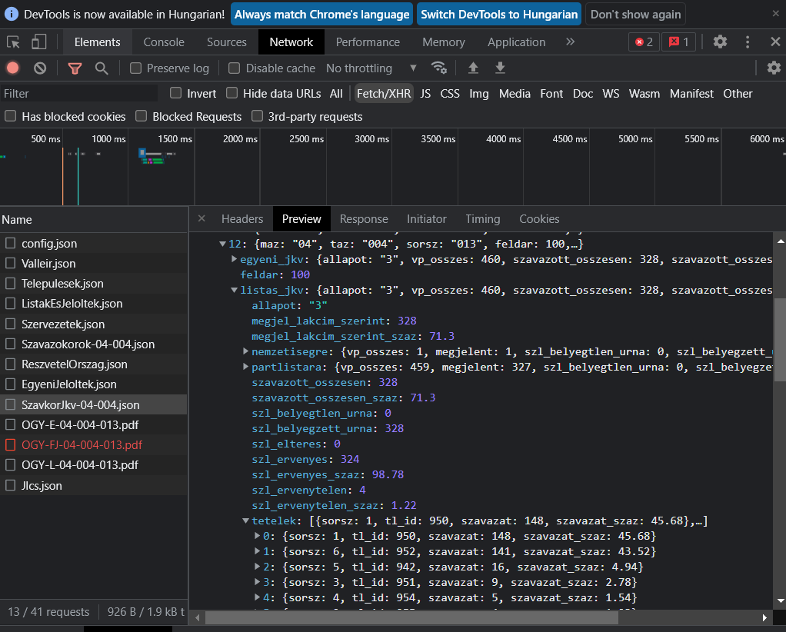
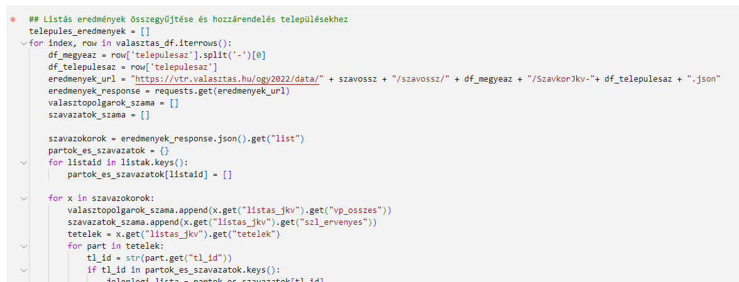
Nehézségek, megoldások
Az eredmények megtekinthetőek, de nem „tölthetőek le”.
Települési szinten nem érhetőek el az adatok, pedig az elemzéshez ez lenne a legjobb.
Azonban:
A weboldal .json formátumban kapja meg a szavazókörök adatait, ezt Python segítségével összegyűjthetjük és Dataframe-be rendezhetjük
A szavazókörök adatait összesíthetjük, ezzel az egyes települések eredményeit megkapjuk.

Slide 7
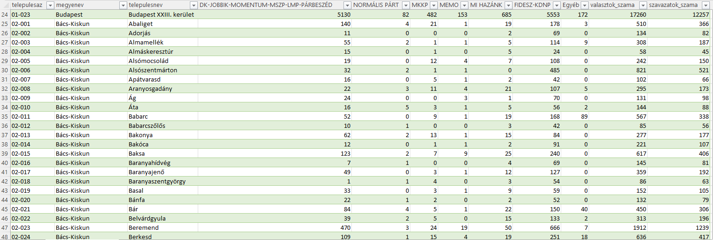
A kiinduló táblázat
Az összeállított táblázat tartalmazza:
Az összes települést, a hozzá tartozó megyével
Az egyes pártokra leadott szavazatok darabszámát (az Egyéb kategória a különböző nemzetiségi szavazatokat jelenti)
A választásra jogosult személyek számát
A ténylegesen leadott szavazatok számát (= az érvényes szavazatot leadott személyek száma)

Slide 8
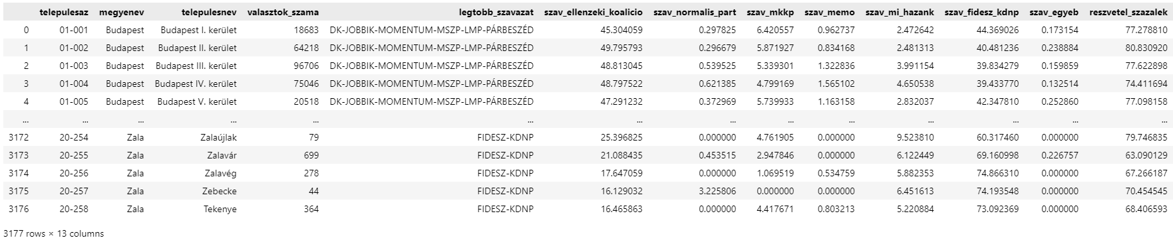
Adatok átalakítása
Minden településen a legtöbb szavazatot kapott párt kigyűjtése (hasznos lehet a további elemzésekhez)
A szavazatszámok önmagukban nem hasonlíthatóak össze -> százalékos formára alakítjuk őket
Ugyanígy, a szavazókra jogosultak és a leadott szavazatok száma alapján megállapítjuk a részvételi arányt

Slide 9
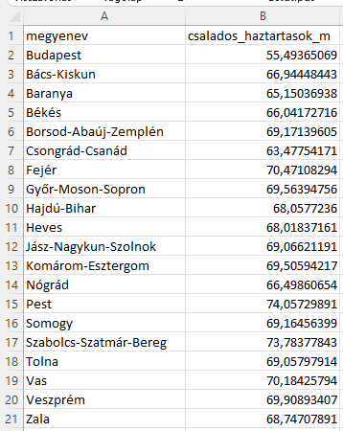


Különböző statisztikai mutatók gyűjtése
A választás eredményein túl, szeretném megvizsgálni az adott településeken:
Az iskolázottság mértékét (érettségivel rendelkező 18 év felettiek %-a)
A munkanélküliségi rátát (%-ban)
Az átlagéletkort (évben)
Az interneteléréssel rendelkező háztartások arányát (%-ban)
A családos (gyermekkel rendelkező) háztartások arányát (%-ban)
A súlyos anyagi deprivációban (~”szegénységben”) élők arányát (%-ban)
… és ezeknek az adatoknak a szavazatokra gyakorolt hatását.
Ezek az adatok a KSH 2016-os mikrocenzusából, illetve a legfrissebb STADAT-táblákból származnak.
Az adatok megyénként, illetve településtípusonként állnak rendelkezésre, ezek alapján kötöttem őket az egyes településekhez.
Ha egy adat megyére és településtípusra is elérhető volt, a két adat átlagát vettem a település besorolásának megfelelően.

Slide 10
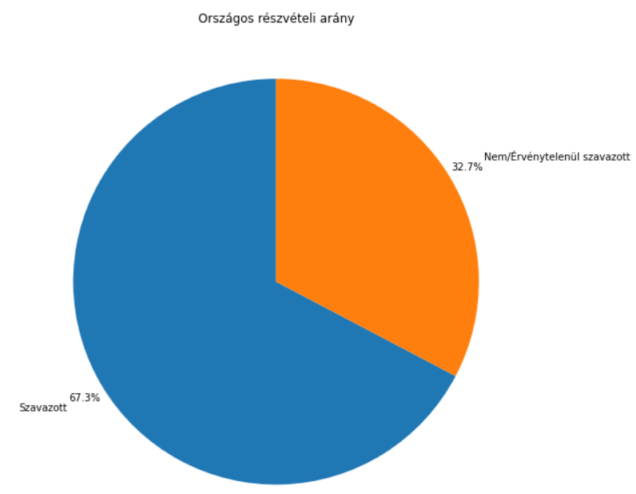
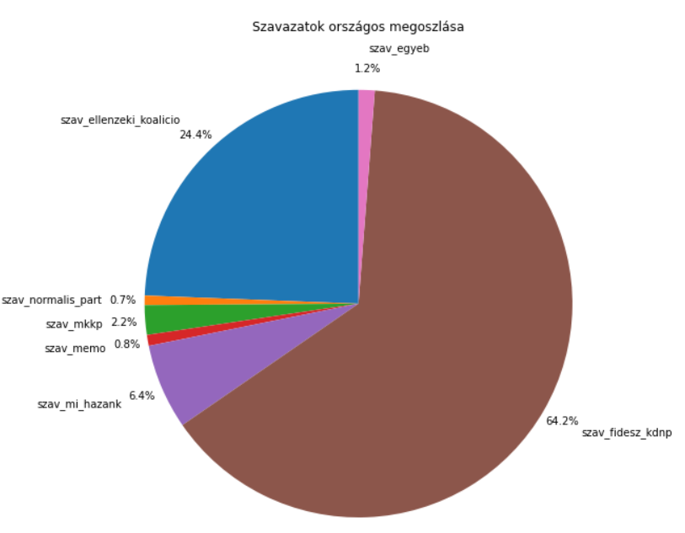
Országos szintű eredmények
A szavazásra jogosultak 67,3%-a elment szavazni, ÉS érvényes szavazatot adott le.
A legtöbb szavazatot a FIDESZ-KDNP koalíciója kapta, összesen 64,2%-ot.
A második legtöbb szavazatot az ellenzéki koalíció kapta, 24,4%-ot.
A többi párt 11,4%-nyi szavazaton osztozik (a nemzetiségi szavazatokat is beleértve)

Slide 11
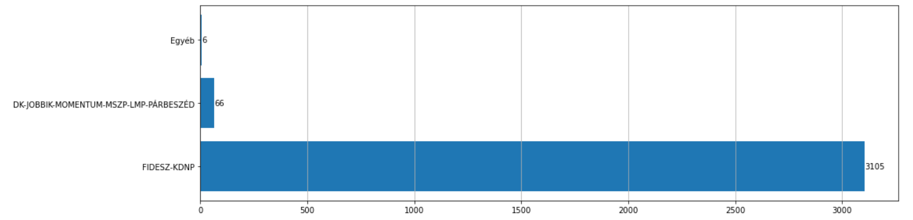
Legtöbb szavazatot kapott pártok az egyes településeken
A települések ~97,7%-án (3105 db) a FIDESZ-KDNP szerezte a legtöbb szavazatot.
Az ellenzéki koalíció mindössze a települések ~2,1%-án (66 db) tudott „többségbe kerülni”. Ezek között szerepel a legtöbb (21 db) fővárosi kerület.
6 településen (~0,02%) valamely nemzetiség képviselője kapta a szavazatok többségét.

Slide 12
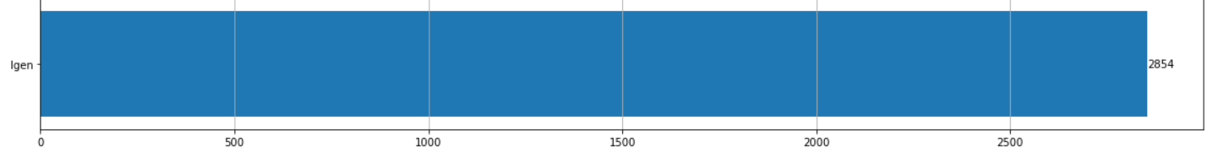
Hol született abszolút (>50%) FIDESZ-KDNP többség?
Települések, ahol a FIDESZ-KDNP kapta a legtöbb szavazatot (~97,7%):
Települések, ahol a szavazatok több, mint 50%-át a FIDESZ-KDNP kapta (~89,8%):
A települések további ~7,9%-án nyerhetett volna az ellenzék, ha minden párt összefogott volna a FIDESZ-KDNP ellen.(***)
***: persze, csak ha a választók is elfogadták volna ezt

Slide 13
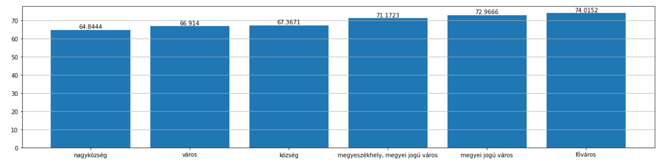
Részvételi arány településtípusok szerint
A fővárosban az emberek 74%-a szavazott, itt alakult ki a legmagasabb részvételi arány.
A kisebb települések (község, nagyközség, város) esetében 70%-nál alacsonyabb volt a részvétel.
Legkevesebben a nagyközségekben szavaztak, itt a jogosultak 64,8%-a adta le voksát. Ez közel 10%-kal alacsonyabb a fővároshoz képest.

Slide 14
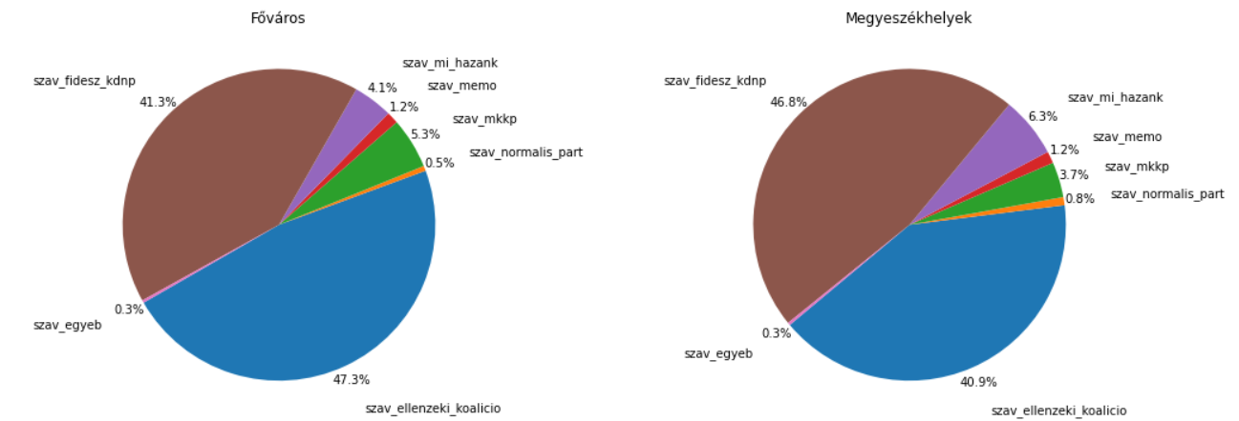
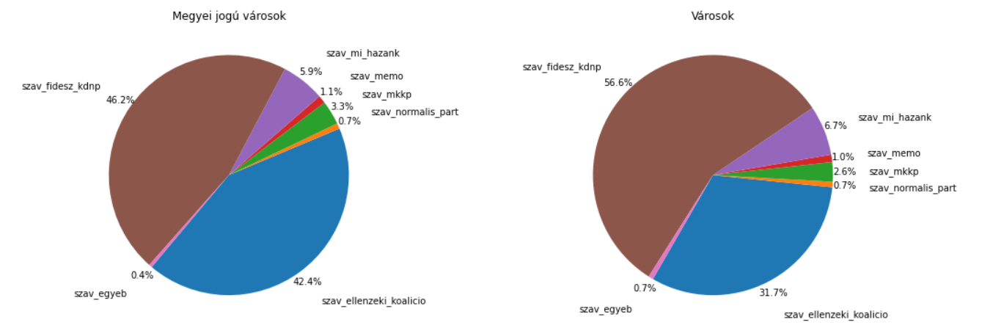
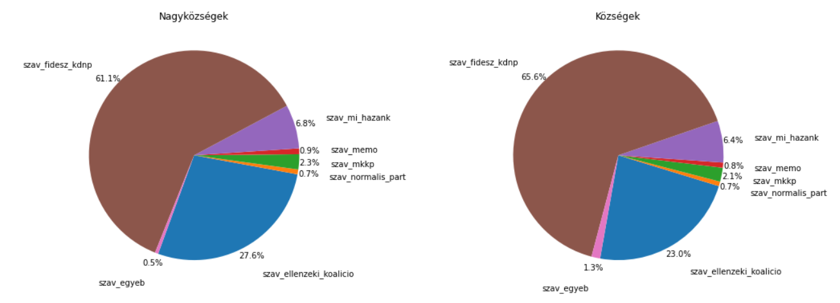
Szavazatok megoszlása az egyes településtípusokon
Minél kisebb a település, annál nagyobb a FIDESZ-KDNP, és annál kisebb az ellenzéki koalíció (és az MKKP) támogatottsága.
A Mi Hazánk elsősorban a vidéki szavazók körében volt „népszerű”, de ott településmérettől függetlenül.
A kisebb pártok (MEMO, NP) teljesítménye „független” volt a település jellegétől.

Slide 15
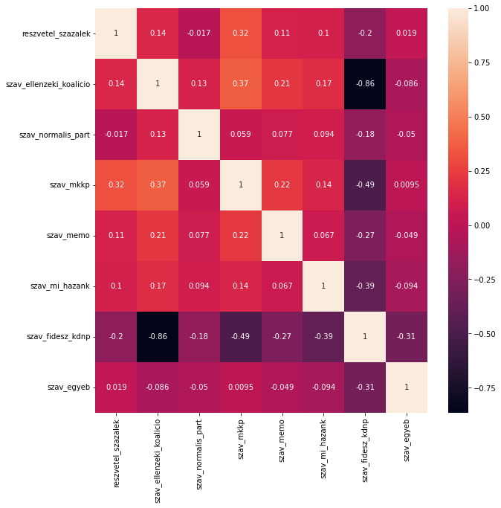
Mely pártoknak (nem) kedvezett a magas részvételi arány?
Mely pártok vonták el a legtöbb szavazatot egymástól?
A részvételi arány egyik pártnak sem okozott komoly előnyt/hátrányt (MKKP határeset).
A legnagyobb ellentét (érthető módon) a FIDESZ-KDNP és az ellenzéki koalícióra szavazók között volt.
Az „ellenzéki régióban” az MKKP is jobban teljesített, a FIDESZ-KDNP tőlük is számos szavazatot tudott elvonni.
Érdekes módon, a Mi Hazánk is hátrányt szenvedett a „fideszes” körzetekben.
A kisebb pártok teljesítménye kevésbé függött a nagyobb pártoktól.

Slide 16
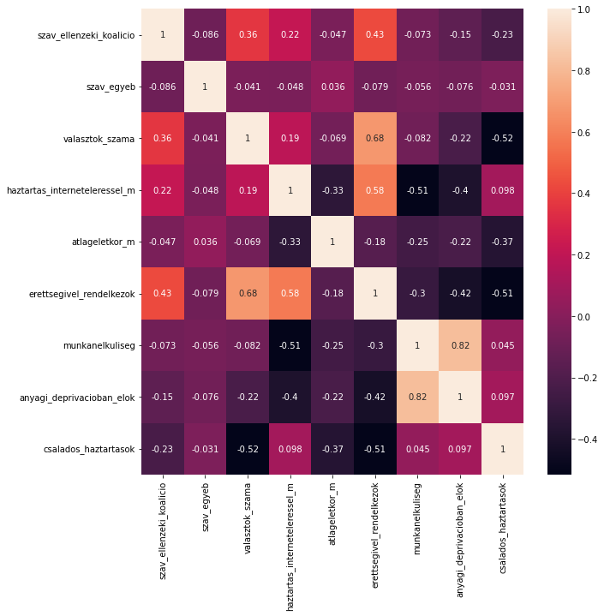
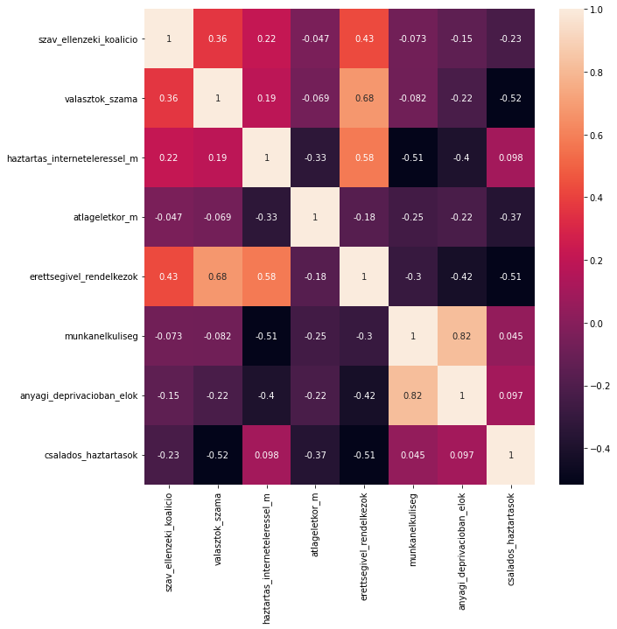
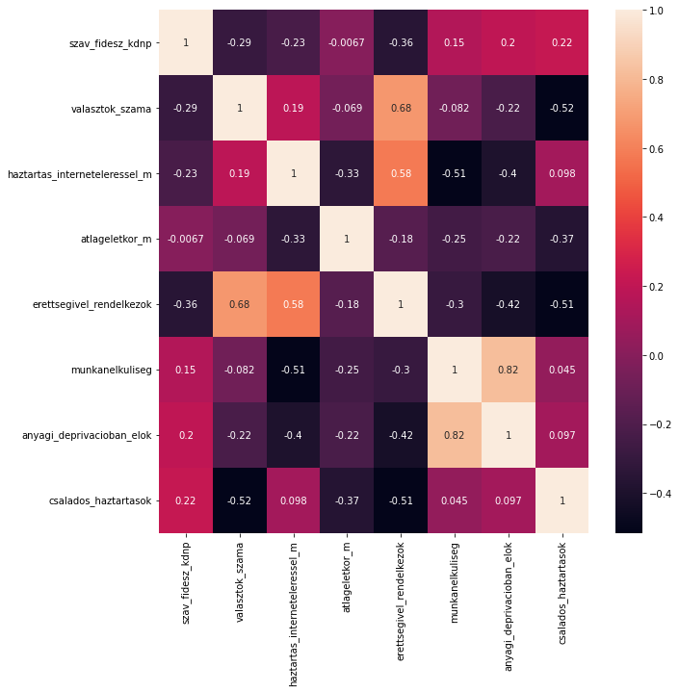
Kapcsolat a települések társadalmi mutatói, és a leadott szavazatok között
A „legerősebb” összefüggés: Ahol a legalább érettségivel rendelkezők száma nagyobb volt, ott nagyobb volt az ellenzéki koalícióra szavazók száma is.
A nagyobb lélekszámú településeken általánosan nagyobb volt az ellenzéki koalíció támogatottsága.
A szélesebb körű internet-hozzáférés szintén segítette az ellenzéket.
A családosok magasabb aránya azonban inkább a FIDESZ-KDNP-nek kedvezett.

Slide 17
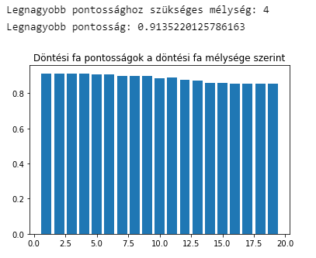
Döntsük el döntési fával, mely településeken várható 50% feletti FIDESZ-KDNP győzelem!
Az előbb látott mutatókat próbáljuk meg felhasználni arra, hogy predikciót készítsünk egy-egy településre vonatkozóan.
Először nézzük meg, mekkora mélységgel érhetjük el a legnagyobb pontosságot!

Slide 18
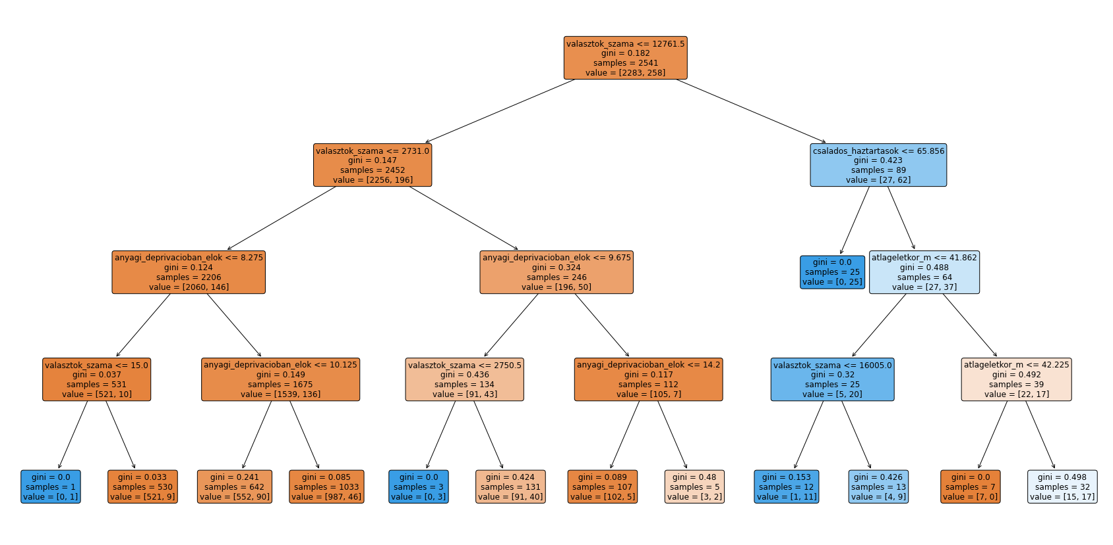
Ábrázoljuk az „optimális” döntési fát!
50% feletti FIDESZ-KDNP győzelem? [Igen, Nem]

Slide 19
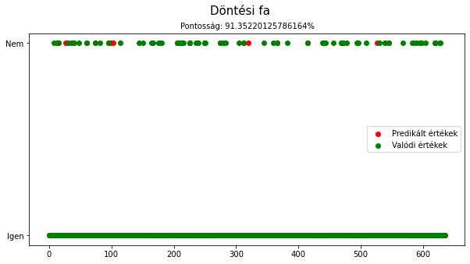
Próbáljuk ki a döntési fát a teszt adathalmazon!
Várható-e az adott településen 50% feletti FIDESZ-KDNP győzelem?

Slide 20
Köszönöm a figyelmet!

